Slide 1



CHÀO MỪNG CÁC EM ĐẾN VỚI TIẾT HỌC NGÀY HÔM NAY

Slide 2

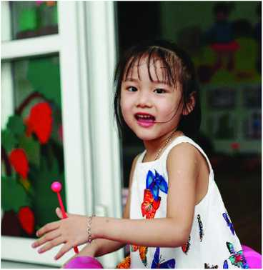
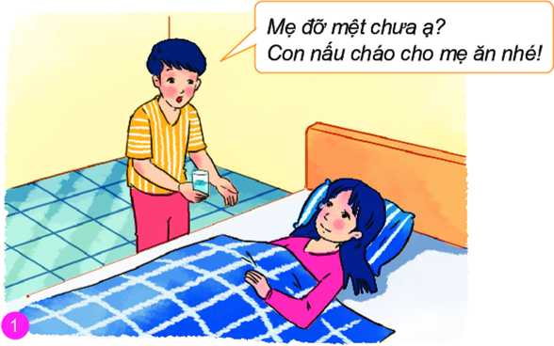
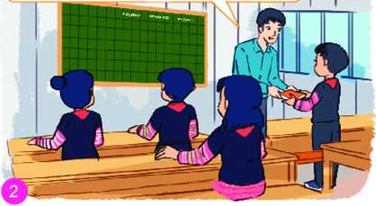
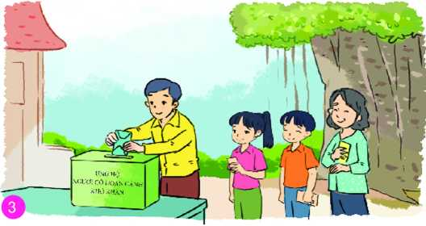
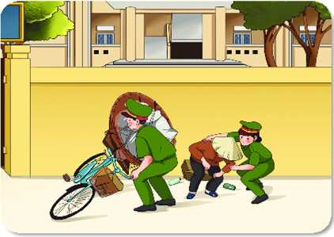
Bài 2: YÊU THƯƠNG CON NGƯỜI

Slide 3



Bài 2:
YÊU THƯƠNG CON NGƯỜI
I.
Khởi động

Slide 4
TRÒ CHƠI:
THẨM THẤU ÂM NHẠC
Xem video “Thương lắm miền Trung ơi” và trả lời câu hỏi:
1. Hình ảnh gợi em nhớ tới sự việc nào xảy ra ở nước ta?
2. Trước sự việc đó, Nhà nước và Nhân dân ta đã có những hành động gì?
3. Em hãy chia sẻ cảm xúc của mình trước những hành động đó.

Slide 5
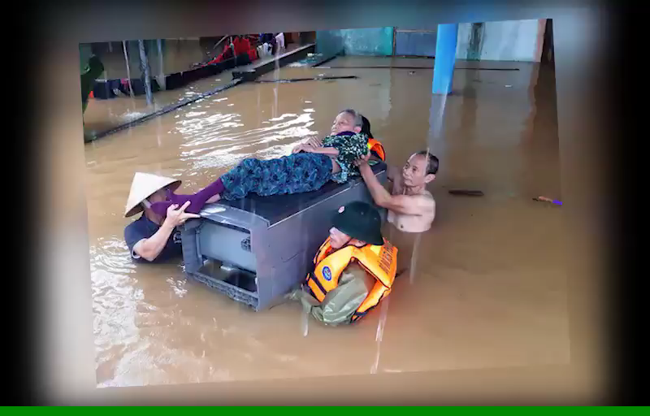

Slide 6


1. Yêu thương con người
và biểu hiện của yêu thương con người

Slide 7

ĐỌC THÔNG TIN
Bé Nguyễn Hải An, 7 tuổi bi căn bệnh u thần kinh đệm cầu não lan toả - một căn bệnh hiện tại chưa có phương pháp điều tri tối ưu. Thực hiện ưóc nguyện của bé khi còn sống, sau một thời gian điều tri tại bệnh viện nhưng không qua khỏi, mẹ bé và gia đình đã quyết định hiến tạng giác mạc của bé. Hai giác mạc của bé sau đó đã được ghép cho một cụ bà 73 tuổi và một người đàn ông 42 tuổi.
Việc mẹ bé và gia đình đã cố gắng vượt qua nỗi đau, quyết định thực hiện di nguyện của bé là hiến tạng giác mọc để trao ánh sáng cho người khác vói mục đích cứu người, làm việc thiện đã viết nên câu chuyện đẹp về lòng nhân ái, biết sống vì người khác, đem lại họnh phúc cho người khác để sự sống mãi tiếp nối, trường tồn..
Cô Thuỳ Dương, mẹ của bé chia sẻ: “Việc hiến tọng nội tạng là di nguyện của con. Lúc con còn tỉnh táo, hai mẹ con hay thủ thỉ và bé đã nói ra mong muốn của mình về hiến tạng, một phần là muốn cống hiến cho xã hội, giúp người; một phần là muốn mẹ tiếp tục sống tiếp vì con còn trên thế gian". Như một hiệu ứng kì diệu, sau khi biết nghĩa cử cao đẹp của bé Hải An, đã có hàng ngàn người trên cả nước đang kí hiến tạng sau khi qua đời.

Slide 8

PHIẾU BÀI TẬP
(THẢO LUẬN NHÓM)
1. Bé Hải An có ước nguyện gì? Ước nguyện đó mang lại điều gì?
2. Nhận xét ước nguyện của Hải An và việc làm của gia đình bé?
.............................................................................................................................................................................................................................................................
........................................................................................................................................................................................................................................

Slide 9

PHIẾU BÀI TẬP
(THẢO LUẬN NHÓM)
1. Bé Hải An có ước nguyện gì? Ước nguyện đó mang lại điều gì?
2. Nhận xét ước nguyện của Hải An và việc làm của gia đình bé?
Ước nguyện của bé Hải An và gia đình bé đã hiến tặng giác mạc để trao ánh sáng cho người khác với mục đích cứu người, làm việc thiện.
Ước nguyện đó thật cao cả, lớn lao và việc làm đó viết nên câu chuyện đẹp về lòng nhân ái, biết sống vì người khác, đem lại hạnh phúc cho người khác để sự sống mãi tiếp nối, trường tồn. Việc làm đó đã làm lay động, thức tỉnh hàng triệu trái tim con người Việt Nam. Câu chuyện là minh chứng cao đẹp về tình yêu thương con người

Slide 10


Theo em như thế nào là yêu thương con người?

Slide 11

Yêu thương con người là quan tâm, giúp đỡ và làm những điều tốt đẹp cho người khác, nhất là những lúc gặp khó khăn, hoạn nạn.

Slide 12
Quan sát tranh và trả lời câu hỏi
Tình yêu thương con người được biểu hiện trong các mối quan hệ nào? Với những hình thức nào?
Tình yêu thương con người được biểu hiện trong các mối quan hệ: gia đình, nhà trường, xã hội. Với những hình thức: Lời nói, việc làm, thái độ.
Thầy tặng em tập vở. Mong em khắc phục hoàn cảnh khó khăn để tiếp tục đến lớp học tập

Slide 13

TEAM WORK
PHIẾU BÀI TẬP(THẢO LUẬN NHÓM)
Tìm hiểu biểu hiện của tình yêu thương con người bằng cách hoàn thiện phiếu bài tập
Hình thức | Biểu hiện của tình yêu thương con người
Lời nói | Không sao đâu, mọi chuyện sẽ qua thôi, mình luôn bên bạn. Hãy để mình giúp bạn một tay nhé. Cháu có thể giúp được gì cho bác không ạ?....
Việc Làm | Giúp đỡ người nghèo. Giúp đỡ những bạn có hoàn cảnh khó khăn Giúp đỡ người khuyết tật
Thái độ | Quan tâm Cảm thông Lo lắng và đồng cảm Chia sẻ

Slide 14
Nêu những biểu hiện trái với lòng yêu thương con người trong cuộc sống?

Slide 15
2. Biểu hiện của yêu thương con người
- Yêu thương con người được thể hiện ngay ở những lời nói, việc làm và thái độ của mọi người trong cuộc sống hàng ngày.
a. Biểu hiện của yêu thương con người: Quan tâm, giúp đỡ thông cảm, sẻ chia, biết tha thứ, biết hi sinh vì người khác, ...
b. Biểu hiện trái với yêu thương con người: Nhỏ nhen, ích kỳ thờ ơ trước những khó khăn và đau khổ của người khác, bao che cho điều xấu, vô cảm, vụ lợi cá nhân, đánh đập, sỉ nhục người khác.

Slide 16
Bài 2:
YÊU THƯƠNG CON NGƯỜI
III.
Luyện tập

Slide 17


XỬ LÍ TÌNH HUỐNG
Em có đồng tình với việc làm sau đây không? Vì sao?
Gia đình Hà có bốn người: bố, mẹ, Hà và em trai. Để hai chị em Hà có nhiều thời gian học tập và vui chơi,bố mẹ thường làm hết việc nhà. Mấy hôm nay mẹ bị ốm nên mọi việc đều do mình bố xoay xở, còn hai chị em mải chơi, không giúp đỡ bố cũng không quan tâm, động viên mẹ.

Slide 18
Bài 2:
YÊU THƯƠNG CON NGƯỜI
IV.
Vận dụng

Slide 19


HOẠT ĐỘNG DỰ ÁN
Em hãy vẽ một bức tranh mang thông điệp yêu thương con người đề giới thiệu với bạn bè trong nước và quốc tế.

Slide 20
1. Khái niệm
Yêu thương con người là quan tâm, giúp đỡ và làm những điều tốt đẹp cho người khác, nhất là những lúc gặp khó khăn, hoạn nạn.
2. Biểu hiện
- Thể hiện ở sự đồng cảm, chia sẻ, giúp đỡ lẫn nhau, biết tha thứ cho lỗi lầm của người khác, biết hi sinh vì người khác,…

Slide 21
Bài 2:
YÊU THƯƠNG CON NGƯỜI
Xin chào và hẹn gặp lại!

Slide 22

TRÒ CHƠI
“NGƯỜI LÀM VƯỜN NHÂN HẬU”
Mỗi đội cử 5 bạn xuất sắc nhất
Chia lớp ra thành ba đội
Nhà trường
Đại diện hai đội lên bảng và viết, dán những biểu hiện của yêu thương con người trong 5’
Gia đình
Xã hội
Đội nào viết được nhiều truyền thống sẽ được 10 điểm.

Slide 23
Tình yêu thương con người được biểu hiện trong các mối quan hệ như thế nào? Nêu ví dụ?
Mối quan hệ | Biểu hiện của tình yêu thương | Ví dụ minh họa
Ở gia đình | Quan tâm, chăm sóc lẫn nhau giữa các thành viên trong gia đình. Động viên, giúp đỡ khi gặp khó khăn… | Bố mẹ chăm sóc ông bà khi ốm. Giúp em nhỏ học bài. Bố mẹ động viên các con trong học tập và rèn luyện Các con biết kính trọng yêu thương chia sẻ việc nhà với ông bà, cha mẹ…
Ở nhà trường | Các bạn hỗ trợ giúp đỡ lẫn nhau trong học tập và rèn luyện. Thầy cô động viê, dìu dắt, dạy bảo các em học sinh Học sinh biết ơn, kính trọng thầy cô | Ủng hộ các bạn có hoàn cảnh khó khăn trong lớp Giúp đỡ bạn khuyết tật trong lớp trong trường. Thầy cô hỗ trợ, dạy các em thành học sinh chăm ngoan học giỏi…
Ở xã hội | Mọi người yêu thương cảm thông, chia sẻ với nhau Cùng nhau giúp đỡ người dân ở các vùng miền khác nhau…. | Chung tay ủng hộ đồng bào lũ lụt, hạn hán. Giúp đỡ bà con nông dân tiêu thụ hàng hóa nông sản. Hỗ trợ người bị ảnh hưởng bởi dịch Covid…

Slide 24
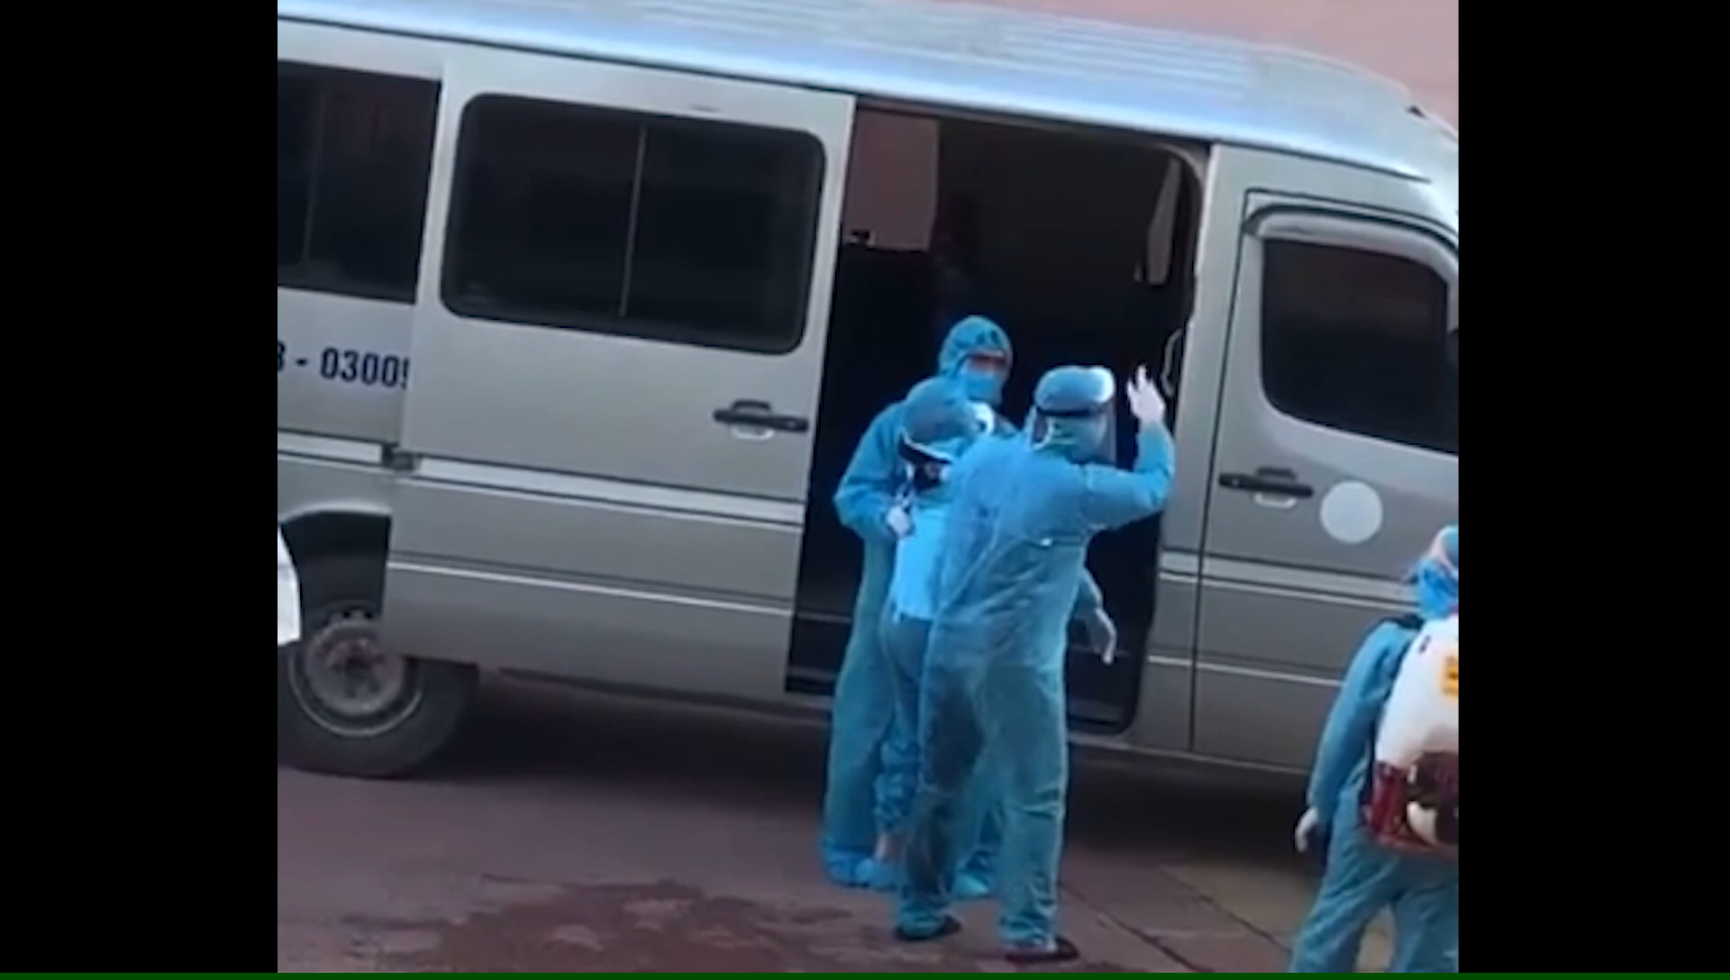

Slide 25
3. Ý nghĩa của yêu thương con người

Slide 26






Kể tên các chương trình nhân ái trên truyền hình mà em biết
Trò chơi: Thử tài hiểu biết

Slide 27
Theo em, tình yêu thương con người có ý nghĩa như thế nào đối với người được nhận tình yêu thương và người thể hiện tình yêu thương với người khác?
Đọc thông tin và trả lời câu hỏi
Các chương trình nhân ái trên truyền hình như những nhịp cầu, mang phép màu đến với những người nghèo khổ, bất hạnh. Đó là thông điệp của lòng yêu thương lan toả tới những trái tim biết rung cảm, thấu hiểu và chia sẻ với những mảnh đời khốn khó.
Chương trình Cặp lá yêu thương là dự án hỗ trợ các em học sinh có hoàn cảnh khó khăn, vươn lên trong cuộc sống để tiếp tục tới trường. Chương trình Xin chào cuộc sống chữa lành những vết thương bằng chính tình yêu thương dành cho những em bé khuyết tật. Sau mỗi ca phẫu thuật giúp các em bước ra khỏi nỗi bất hạnh, trở về vói tuổi thơ bình thường như các em đáng được hưởng. Chương trình Cùng xây mơ ước giúp giảm bớt những căn nhà dột nát, xiêu vẹo. Trên mảnh đất ấy, sẽ là những ngôi nhà mới khang trang được dụng lên từ những viên gạch tình nghĩa, từ bàn tay, khối óc và tấm lòng của tất cả cộng đồng,... để mỗi ngôi nhà thật sự trở thành một mái ấm, một chốn an cư, ươm mầm cho một cuộc đời mới tươi sáng và ấm áp hơn.

Slide 28

* Ý nghĩa của yêu thương con người
-Tình yêu thương con người mang lại niềm vui, sự tin tưởng vào bản thân và cuộc sống; giúp con người có thêm sức mạnh vượt qua khó khăn, hoạn nạn; làm cho mối quan hệ giữa con người với con người thêm gần gũi, gắn bó; góp phần xây dựng cộng đồng an toàn, lành mạnh và tốt đẹp hơn.
-Người biết yêu thương con người sẽ được mọi người yêu quý và kính trọng. Yêu thương con người là truyền thống quý báu của dân tộc, cần được giữ gìn và phát huy.

Slide 29

Hoạt động: Thực hiện hành động yêu thương.
Em hãy thực hiện một việc làm thể hiện tình yêu thương đối với người thân trong gia đình và chia sẻ trước lớp.
Em hãy thực hiện một hành động hay một lời nói cụ thể thể hiện tình yêu thương với bạn bè, thầy cô trong lớp em.

Slide 30
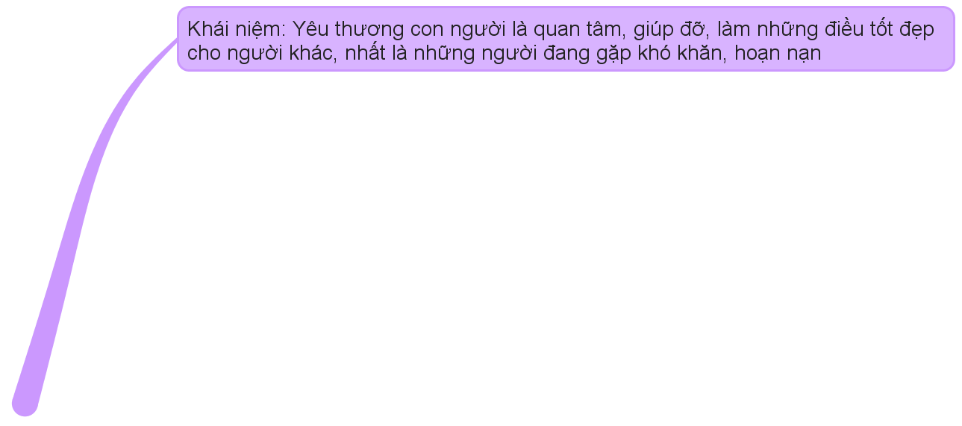
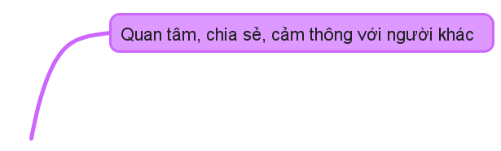
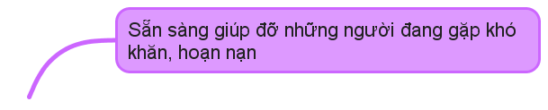
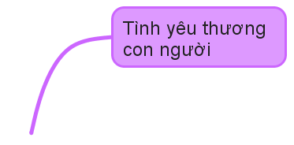

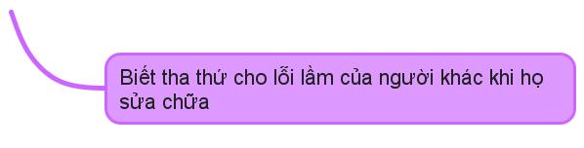
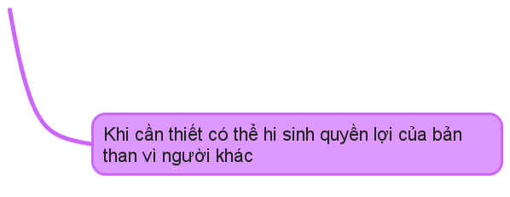

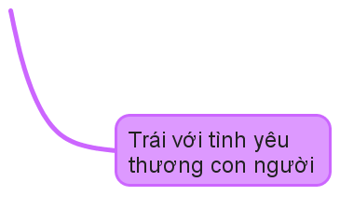

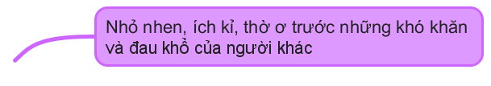
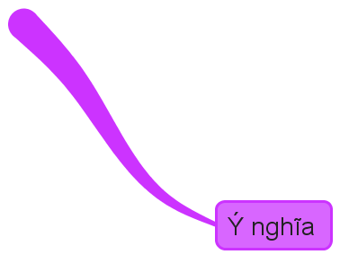
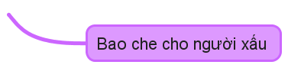

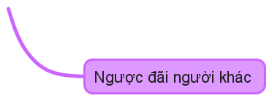
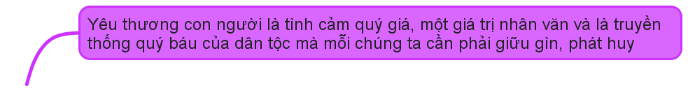
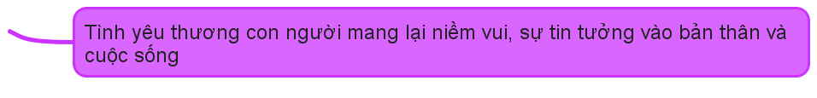
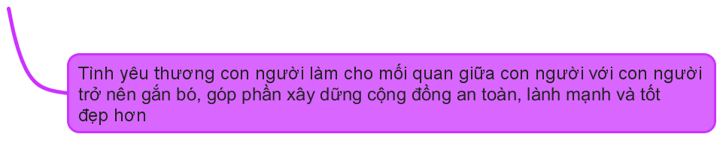
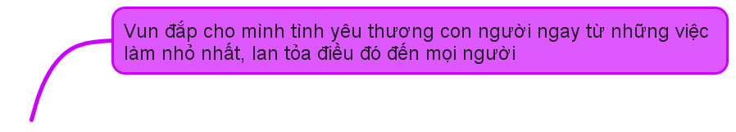

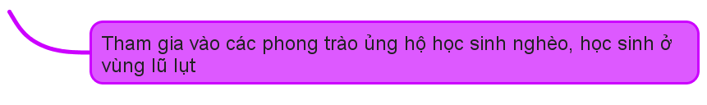
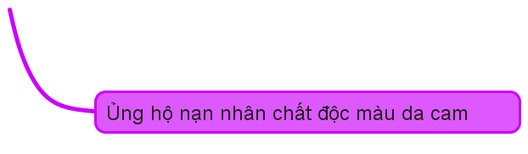

Slide 31
Bài 2:
YÊU THƯƠNG CON NGƯỜI
III.
Luyện tập

Slide 32

Trò chơi
“Tiếp sức đồng đội"
Tìm những biểu hiện yêu thương con người và trái với yêu thương con người
Hoạt động
nhóm
LUẬT CHƠI:
- Số người tham gia: cả lớp
Cách thức: Chia lớp làm hai đội theo dãy bàn. Mỗi dãy cử 5 bạn đạị diện. Lần lượt viết biểu hiện. (Không được đọc lặp lại câu của người khác.)
Thời gian: 5 phút thảo luận, 3 phút viết.

Slide 33
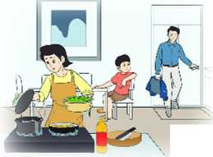
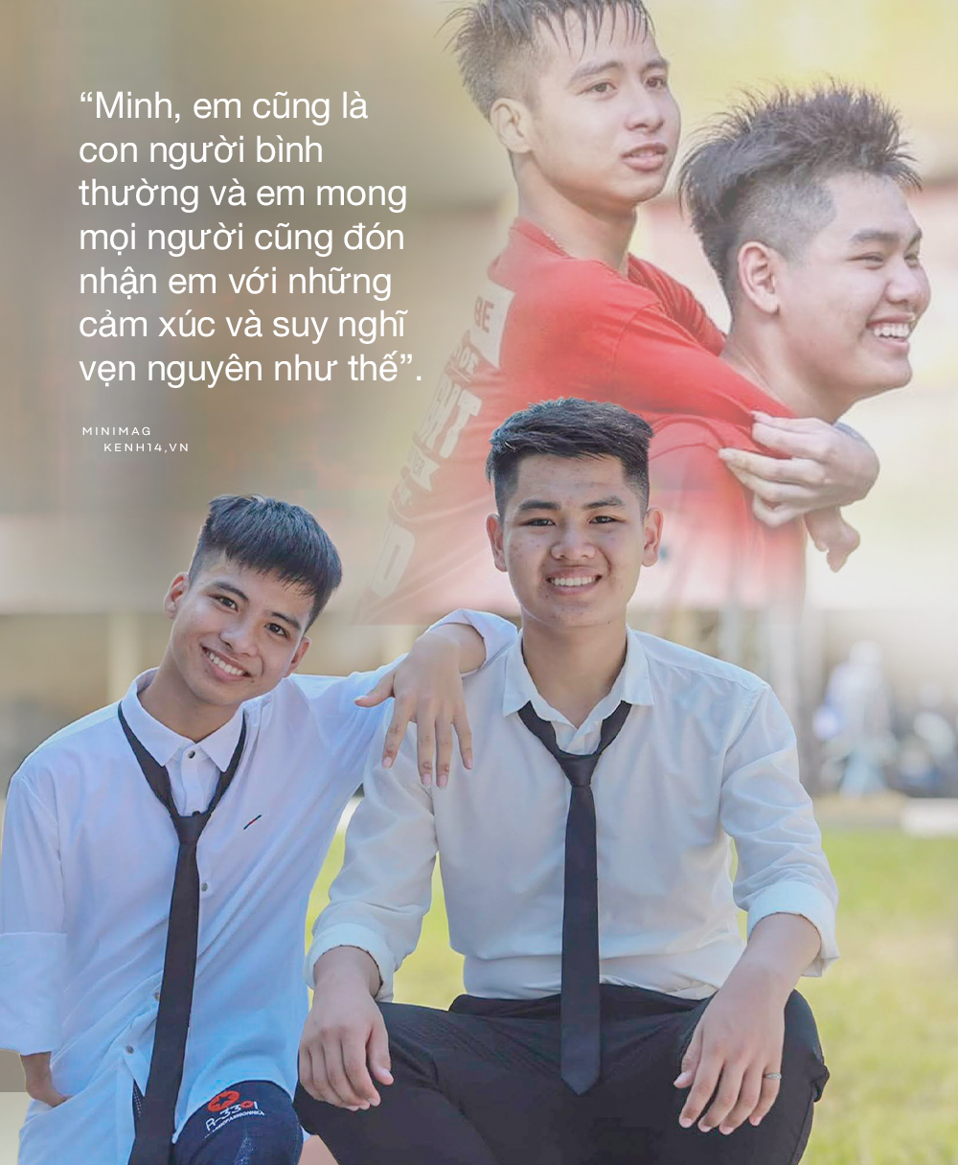
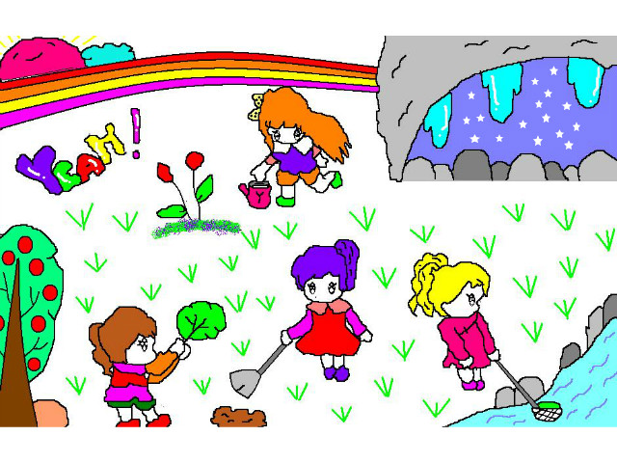
Ai nhanh hơn
Em đồng tình hoặc không đồng tình với việc làm của bạn nào dưới đây? Vì sao?
Gia đình Hà có bốn người: bố, mẹ, em trai và Hà. Để hai chị em Hà có nhiều thời gian học tập và vui chơi, mọi việc trong gia đình bố mẹ thường làm hết. Mấy hôm nay, mẹ bị ốm nên mọi việc đều do một mình bố xoay xở nhưng Hà vẫn mải chơi, không giúp đỡ bố cũng không hỏi han, động viên mẹ.
Lan là học sinh khuyết tật mới chuyển về lớp. Em thường ngồi một chỗ xem các bạn vui đùa, chạy nhảy. Thấy vậy, Mai đến trò chuyện và cùng chơi với Lan
Cạnh nhà Phúc có một bà cụ neo đơn. Phúc thường sang chơi với cụ mỗi khi rảnh rỗi. Cuối tuần được nghỉ, Phúc rủ các bạn hàng xóm sang quét dọn nhà cửa, nhổ cỏ vườn và nói chuyện để cụ đỡ buồn.

Slide 34
XỬ LÍ TÌNH HUỐNG
TÌNH HUỐNG 2
TÌNH HUỐNG 1
Gia đình bạn Hoa rất khó khăn, mẹ bạn bị bệnh hiểm nghèo. Lớp em tổ chức đi thăm, tặng quà, động viên Hoa nhưng một số bạn trong lớp không muốn tham gia.
Bố mẹ cho em tiền ủng hộ những người có hoàn cảnh khó khăn nhưng bạn rủ em dùng số tiền đó để chơi điện tử.

Slide 35
Bài 2:
YÊU THƯƠNG CON NGƯỜI
IV.
Vận dụng

Slide 36

HOẠT ĐỘNG DỰ ÁN
Em hãy lập kế hoạch và thực hiện việc giúp đỡ một bạn trong lớp/ trường có hoàn cảnh khó khăn.
Em hãy vẽ một bức tranh mang thông điệp yêu thương con người đề giới thiệu với bạn bè trong nước và quốc tế.

Slide 37
Bài 2:
YÊU THƯƠNG CON NGƯỜI
Xin chào và hẹn gặp lại!

